Slide 1
МАДОУ «ДЕТСКИЙ САД № 30» Г. ТОБОЛЬСКА
«Растем вместе, расширяя горизонты возможностей!»
Методические рекомендации по созданию и развитию сайтов и (или) страниц сайтов педагогических работников в сети «Интернет»

Slide 2
МАДОУ «ДЕТСКИЙ САД № 30» Г. ТОБОЛЬСКА
«Растем вместе, расширяя горизонты возможностей!»

Slide 3
МАДОУ «ДЕТСКИЙ САД № 30» Г. ТОБОЛЬСКА
«Растем вместе, расширяя горизонты возможностей!»

Slide 4
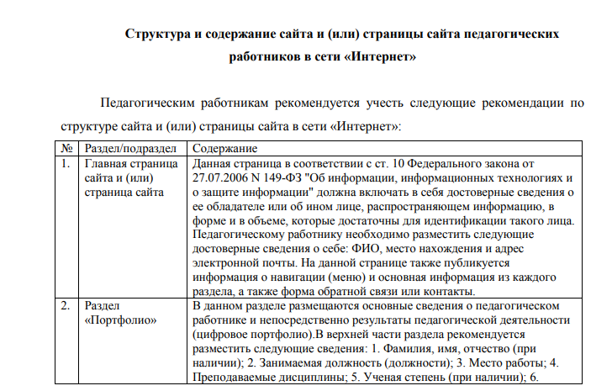
МАДОУ «ДЕТСКИЙ САД № 30» Г. ТОБОЛЬСКА
«Растем вместе, расширяя горизонты возможностей!»

Slide 5
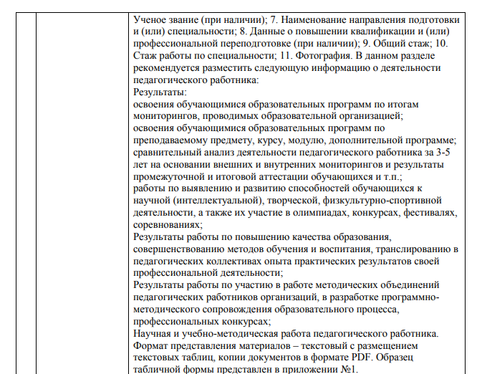
МАДОУ «ДЕТСКИЙ САД № 30» Г. ТОБОЛЬСКА
«Растем вместе, расширяя горизонты возможностей!»

Slide 6
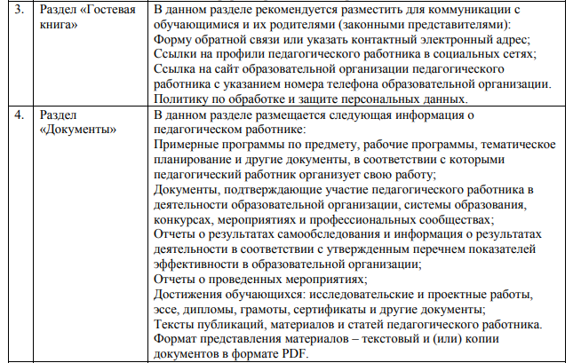
МАДОУ «ДЕТСКИЙ САД № 30» Г. ТОБОЛЬСКА
«Растем вместе, расширяя горизонты возможностей!»

Slide 7
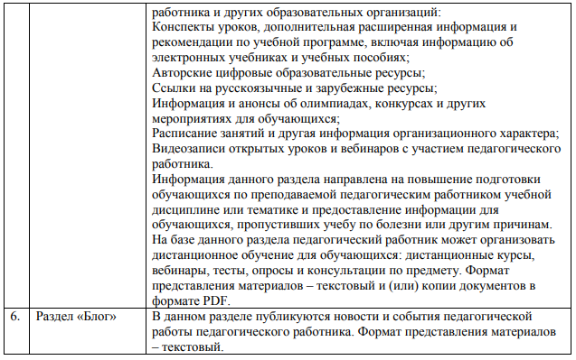
МАДОУ «ДЕТСКИЙ САД № 30» Г. ТОБОЛЬСКА
«Растем вместе, расширяя горизонты возможностей!»

Slide 8
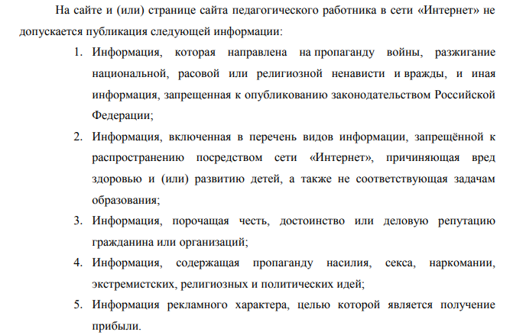
МАДОУ «ДЕТСКИЙ САД № 30» Г. ТОБОЛЬСКА
«Растем вместе, расширяя горизонты возможностей!»
Не допускается!

Slide 9
МАДОУ «ДЕТСКИЙ САД № 30» Г. ТОБОЛЬСКА
«Растем вместе, расширяя горизонты возможностей!»

Slide 10
Спасибо за внимание!
МАДОУ «ДЕТСКИЙ САД № 30» Г. ТОБОЛЬСК
«Растем вместе, расширяя горизонты возможностей!»

